Slide 1
Ordsprogenes Bog Alle gode gange tre
Bogreception på DBI – d. 24.1.2023
Leif Kjøller-Rasmussen

Slide 2
Alle gode gange tre
Præst på Vestsjælland 1992-98 (Bregninge, Bjergsted og Alleshave)
Jobs Bog – Credokommentaren (1994)
BibelOrd (1996)
”Ordsprogenes Bog” i Bibelværk for menigheden, bind 7, s .105-180 (1996)
”Prædikerens Bog” i Bibelværk for menigheden, bind 7, s .181-216 (1996)
”Zakarias’ Bog og Malakias’ Bog” i Bibelværk for menigheden, bind 11, s. 165-216 (1997)
Præst i Herlev 1998-2018
60 stykker til Bibelnøglen over Ordsprogenes Bog (1998-2005)
Pensionist og knap 2 år som konstitueret sognepræst i Aulum og Hodsager (halvtids)
Ordsprogenes Bog – Credokommentaren 2022

Slide 3
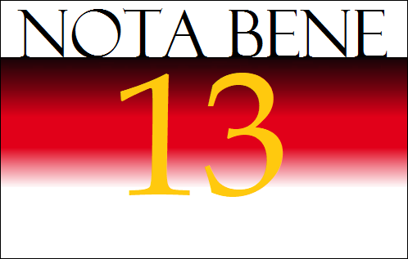
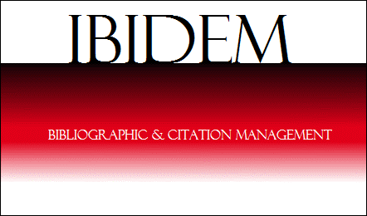
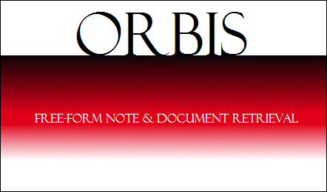
Alle gode gange tre
Vigtigste hjælpemiddel ud over Biblia Hebraica, LXX og en række kommentarer og opslagsværker:
NotaBene 12, 13 og 14 i beta-version
Fremragende tekstbehandlingsprogram, indbygget ”Zotero”, tekstbasedel, tre separate notesæt og god indekseringsdel.
Se notabene.com eller https://en.wikipedia.org/wiki/Nota_Bene_(word_processor)

Slide 4
Alle gode gange tre
Bøger i mit eget bibliotek
Bøger skaffet af biblioteket i Kibæk
Artikler og bøger hentet fra academia.edu eller jstor.org

Slide 5
Bogens tilblivelse og opbygning
Aftale med Lohse/Kolon om kommentar til Ordsprogene primo 2019
Prøvemanus – indledning og to kapitler sendt til Lohse
Gennemlæsning og forkortelse i flere omgange
Aflevering af manus til Lohse ultimo november 2021
Lohse afleverede sproglige og nogle få indholdsmæssige kommentarer i løbet af sommeren 2022 - Udgivelsesdato var 1.12.2022
Det gratis tillæg med ekstra noter (markeret med sidetal i tillæg og circulus i bogen) og en længere række registre (skriftsteder, forfatter, navne, hebraiske, græske, ugaritiske og akkadiske ord samt et emneregister) kan frit downloades fra Lohses hjemmeside eller ved henvendelse til mig

Slide 6
Kommentar og Tillæg

Slide 7
Kommentar og Tillæg

Slide 8
Ordsprogene og Visdommen
Gud taler gennem profeter,
der tolker drømme, syner og begivenheder
Gud taler gennem præster,
der udlægger loven
Gud taler gennem vismænd,
der iagttager natur og mennesker og giver gode råd

Slide 9
Ordsprogene og Visdommen
Visdom var først og fremmest noget praktisk
Bygningen af tabernaklet
Se, jeg har udvalgt Besalʾel... og fyldt ham med Guds ånd, med visdom og klogskab og indsigt til at udføre al slags arbejde. (2 Mos 31,3)
Bygningen af templet
Hiram fra Tyrus ... han var fuld af visdom og klogskab og indsigt til at udføre al slags bronzearbejde. (1 Kong 7,14)
Visdom var nødvendig for konger og ledere i folket
Visdom var nødvendig i børneopdragelsen

Slide 10
Ordsprogene og Visdommen
Visdom har i Ordsprogenes Bog et religiøst aspekt
At frygte Herren er begyndelsen til kundskab
Centralt ord i Ordsprogenes Bog (1,7 og andre steder)

Slide 11
Ordsprogene og Visdommen
Visdom kan være en evne, som blev erhvervet
Ved oplæring
Lader man spotteren bøde, bliver den uerfarne vis, belærer man den vise, får han kundskab (Ordsp 21,11)
Ved observationer
Gå til myren, dovenkrop, betragt den færden, og bliv vis (Ordsp 6,6)
En gave fra Gud
I skal følge [loven] omhyggeligt! Så vil andre folk få øjnene op for jeres visdom og indsigt (5 Mos 4,6)

Slide 12
Ordsprogene og Visdommen
Kun Gud ejer visdommen i hele sin fylde
Hos Gud er visdom og styrke, han sidder inde med råd og indsigt. (Job 12,13)
Universet er et produkt af hans visdom
Herren grundlagde jorden med visdom og grundfæstede himlen med indsigt; ved hans kunskab vældede strømmene frem, og skyerne dryppede med dug. (Ordsp 3,19-20)
Ordsprogene har autoritet fra HERREN
For Herren giver visdom, fra hans mund kommer kundskab og forstandighed (Ordsp 2,6)

Slide 13
Ordsprogenes Bog
Indledningen (1-9)
Salomos ordsprog (10,1-22,16)
Ord af vise mænd (22,17-24,34)
Flere ordsprog af Salomo (25,1–29,27)
Ord af Agur (30,1-33)
Ord af Lemuel (31,1-31)

Slide 14
Ordsprogstyper
Korte, fyndige udsagn
Hellere-end-ordsprog
Tal-ordsprog
Leveregler
Afsnitsmarkører
Formaningsordsprog
Ordsprog om kvinder

Slide 15
Ordsprogstyper

Slide 16
Afsnitsmarkører
11,16: En indtagende kvinde vinder ære, stærke mænd vinder rigdom.
11,22: Guldring i svinetryne: smuk kvinde uden dømmekraft.
21,9: Hellere bo i en krog på taget end dele hus med en stridbar kone.
21,19: Hellere bo i et ørkenland end have en stridbar og arrig kone.

Slide 17
Ordsprog - poesi
Synonym parallelisme:
For en yndig krans er den på dit hoved
Og kæder om din hals (Ordsp 1,9)
Antitetisk parallelisme
Lyt, min søn til din fars formaning,
Afvis ikke din mors belæring (Ordsp 1,8)

Slide 18
Ordsprog - poesi
Kiastisk parallelisme:
Den er livets træ for dem, der griber den,
de, der holder fast ved den, prises lykkelige (Ordsp 3,18)
Upræcis (eller ufuldstændig) kiastisk parallelisme:
Hellere være fattig og vandre retsindigt
end føre falsk tale, for det gør tåber (Ordsp 19,1)

Slide 19
Retfærdig/uretfærdig …
רשׁע צדיק
DO1992 retfærdig uretfærdig
DO31 retfærdig ugudelig
BHD retfærdig ond/gudløs
B2020 god ond

Slide 20
Retfærdig/uretfærdig …
Ordsp | DO92 | DO31 | BHD | Delitzsch | Meinhold | Waltke | Longman
1,3 | retfærdighed | retfærdighed | klogt | Gerechtigkeit | Gerechtigkeit | right | righteousness
2,2 | retfærdig | god | Guds | Gerechten | Gerechten | righteous | righteous
2,9 | retfærdighed | retfærd | godt | Gerechtigkeit | Gerechtigkeit | right | righteousness
3,33 | retfærdig/uretfærdig | retfærdig/gudløs | retskaffen/gudløs | Gerecht/Gottlos | Gerecht/Frevler | righteous/wicked | righteous/wicked
4,18-19 | retfærdig/uretfærdig | retfærdig/gudløs | Guds/de onde | Gerecht/Gottlos | Gerecht/Frevler | righteous | righteous
8,2 | retfærdig | retfærds | sandhed | Gerechtigkeit | Gerechtigkeit | righteousness | righteousness
8,8 | retfærdighed | ret | sandt og godt | Richtigkeit | Gerecht | righteousness | righteous
8,15 | ret | retfærdig | gode love | Rechtgemäßheit | Gerechtigkeit | right | just
8,16 | retfærdig | cj | cj | cj | gerecht | cj | righteous
8,18 | lykke | retfærd | gode normer | Gerechtigkeit­­­ | Gerechtigkeit | prosperity | righteousness
9,9 | retfærdig | retfærdig | klog | Gerechtigkeit | Gerechten | righteous | righteous
10,2 | retfærdig/uretfærdig | retfærdig/gudløs | retsindig/ond | Gerecht/Gottlos | Gerecht/Frevler | righteousness/wickedness | righteousness/wicked
10,2 | retfærdighed/uretfærdighed | retfærd/gudløshed | hæderlighed/tilranet | Gerechtigkeit/Frevel | Gerechtigkeit/Frevel | righteous/wicked | righteous/wicked
10,3 | retfærdig/uretfærdig | retfærdig/gudløs | retskaffen/ond | Gerecht/Gottlos | Gerecht/Frevler | righteous/wicked | righteous/wicked
10,3 | retfærdig/uretfærdig | retfærdig/gudløs | retskaffen/ond | Gerecht/Gottlos | Gerecht/Frevler | righteous/wicked | righteous/wicked
10,6 | retfærdig/uretfærdig | retfærdig/gudløs | retsindig/ond | Gerecht/Gottlos | Gerecht/Frevler | righteous/wicked | righteous/wicked
10,7 | retfærdig/uretfærdig | retfærdig/gudløs | god/gudløs | Gerecht/Gottlos | Gerecht/Frevler | righteous/wicked | righteous/wicked
10,11 | retfærdig/uretfærdig | retfærdig/gudløs | retsindig/ond | Gerecht/Gottlos | Gerecht/Frevler | righteous/wicked | righteous/wicked
10,16 | retfærdig/uretfærdig | retfærdig/gudløs | retskaffen/ond | Gerecht/Gottlos | Gerecht/Frevler | righteous/wicked | righteous/wicked
10,21 | retfærdig/dum | retfærdig/dåre | retskaffen/tåbe | Gerechten | Gerechten | righteous/fool | righteous/stupid
10,24 | retfærdig/uretfærdig | retfærdig/gudløs | retskaffen/ond | Gerecht/Gottlos | Gerecht/Frevler | righteous/wicked | righteous/wicked
10,25 | retfærdig/uretfærdig | retfærdig/gudløs | retskaffen/ond | Gerecht/Gottlos | Gerecht/Frevler | righteous/wicked | righteous/wicked
10,28 | retfærdig/uretfærdig | retfærdig/gudløs | retskaffen/ond | Gerecht/Gottlos | Gerecht/Frevler | righteous/wicked | righteous/wicked
10,31 | retfærdig/svigefuld | retfærdig/falsk | retsindig/løgner | Gerechten | Gerechten | righteous/perverse | wise/perverse
10,32 | retfærdig/uretfærdig | retfærdig/gudløs | retsindig/ond | Gerecht/Gottlos | Gerecht/Frevler | righteous/wicked | wise/wicked
11,1 | retfærdig/uretfærdig | retfærdig/gudløs | retskaffen/ond | Gerecht/Gottlos | Gerecht/Frevler | righteous/wicked | righteous/wicked
11,3 | retfærdig | retfærd | retskaffen | Gerechten | Gerechten | righteous | righteous
11,4 | retfærdighed | retfærd | retskaffen levevis | Gerechtigkeit | Gerechtigkeit | righteousness | righteousness
11,5 | retfærdighed/uretfærdighed | retfærd/gudløshed | retskaffenhed/ond | Gerechtigkeit/Frevler | Gerechtigkeit/Frevler | righteousness/wicked | righteousness/wicked

Slide 21
Evigt liv – evig død
Opslag i emneregister (Tillæg til Credokommentar)

Slide 22
Evigt liv – evig død
Der er en række løfter til de vise, som munder ud i liv.
Ordsp 3,2: et langt liv - אֹרֶךְ יָמִים
Es 53,10: får et langt liv - יַאֲרִיךְ יָמִים
De onde kan plyndre, men oplever at døden er deres visse skæbne (Ordsp 1,10-19)
Retfærdiges virke fører til liv, ondes virke fører til synd (Ordsp 10,16)

Slide 23
Ordspr 12,28
På retfærdighedens vej er liv, בְּאֹרַח־צְדָקָה חַיִּים
bivejens vej er ikke-død. וְדֶרֶךְ נְתִיבָה אַל־מָוֶת
DO1871: Paa Retfærdigheds Sti er Liv, synonym
og dens banede Vej er ikke til Døden.
DO31: På retfærds vej er der liv, antitetisk
til døden fører den onde vej.
DO92: På uretfærdighedens vej er livet, antitetisk
tåbelighedens vej fører til døden.
BHD: Den gudfrygtiges vej fører til et godt liv, antitetisk
den gudløses vej fører til død.
B2020: At følge Guds regler er vejen til livet. antitetisk
Følger man bare efter mennesker uden at tænke sig om, går man
direkte i døden.

Slide 24
Ordspr 12,28 og 14,32
Ordspr 12,28: Den hebraiske tekst:
På retfærdighedens vej er liv, בְּאֹרַח־צְדָקָה חַיִּים
bivejens vej er ikke-død. וְדֶרֶךְ נְתִיבָה אַל־מָוֶת
Ordspr 14,32
בְּרָעָתוֹ יִדָּחֶה רָשָׁע
וְחֹסֶה בְמוֹתוֹ צַדִּיק
Mulig oversættelse:
Ved sin ondskab bringes den uretfærdige til fald,
den retfærdige søger til tilflugt hos HERREN, selv når han dør.
Notes:
Ved sin ondskab bringes den uretfærdige til fald,
den retfærdige sætter sin lid til hans død.

Slide 25
Ordspr 12,28 og 14,32
Ordspr 12,28: Den hebraiske tekst:
På retfærdighedens vej er liv, בְּאֹרַח־צְדָקָה חַיִּים
bivejens vej er ikke-død. וְדֶרֶךְ נְתִיבָה אַל־מָוֶת
2 Aqht VI 26-28:
irš ḥym laqht ǵzr irš ḥym watnk blmt wašlḥk
Bed om liv, o Aqht, helten, bed om liv, og jeg vil give dig det, udødelighed og jeg vil skaffe dig den.
Den ugaritiske negation bl svarer til den hebraiske negation ʾal. Filologisk er blmt i Ugarit (ca. 1400 f.Kr.) og ʾal māwet i efter-bibelsk hebraisk det almindelige udtryk, som dækker udødelighed.
Notes:
irš svarer til ארשׁ bede om, rekvirere
ǵzr svarer til עזר stærk, helt

Slide 26
Jesus og Ordsprogenes Bog
Dog, visdommen har fået ret ved sine gerninger (Matt 11,19)
Jesus Kristus, som er blevet visdom for os fra Gud. (1 Kor 1,30)
Kristus, i hvem alle visdommens og kundskabens skatte er skjult. (Kol 2,3)
Kristus er den usynlige Guds billede, al skabnings førstefødte. I ham blev alting skabt. (Kol 1,15ff)

Slide 27
Visdommens oprindelse (Ordspr 8,22-23)
HERREN ejede/skabte mig som begyndelsen på sine handlinger,
som det første af sine værker dengang.
Fra evighed er jeg dannet/indsat,
fra begyndelsen, før jorden blev til.
Ryan Thomas, “אל קנה ארץ: Creator, Begetter or Owner of the Earth?” Ugarit-Forschungen 48 (2017): 451–521
Notes:
Ryan Thomas argumenterer for, at verbet qny i Vest-Semitisk aldrig betyder “at skabe” og at det alle steder kan forklares som udledt af en enkelt rod, der har den grundlæggende betydning: “at erhverve, komme i besiddelse af.” Den korrekte oversættelse af det hebraiske: qnh šmym wʾrṣ i 1 Mos 14,19.22 er: “Ejeren af himmel og jord”.

Slide 28
Hvordan findes et ords
betydning?
Hvis man kender forfatteren kan man spørge
Ofte slår man op i en ordbog, men så er man afhængig af
ordbogsforfatterens mening
En ordbogsforfatter, der afviser jomfrufødslen vil angive
betydningen af det hebraiske ord alma som ung pige
i stedet for jomfru
Man man se, om ordet ligner andre ord fx BAD
Et bad – han bader – badning – men også han bad (af bede)
Man kan se, om et lignende ord findes på beslægtede sprog
Men det er ikke altid det bedste. Giv ikke en svensker et
stykke glas, hvis han beder om glass (en is!)
Man kan se på sammenhængen – vers, kapitel, bog, GT/NT

Slide 29
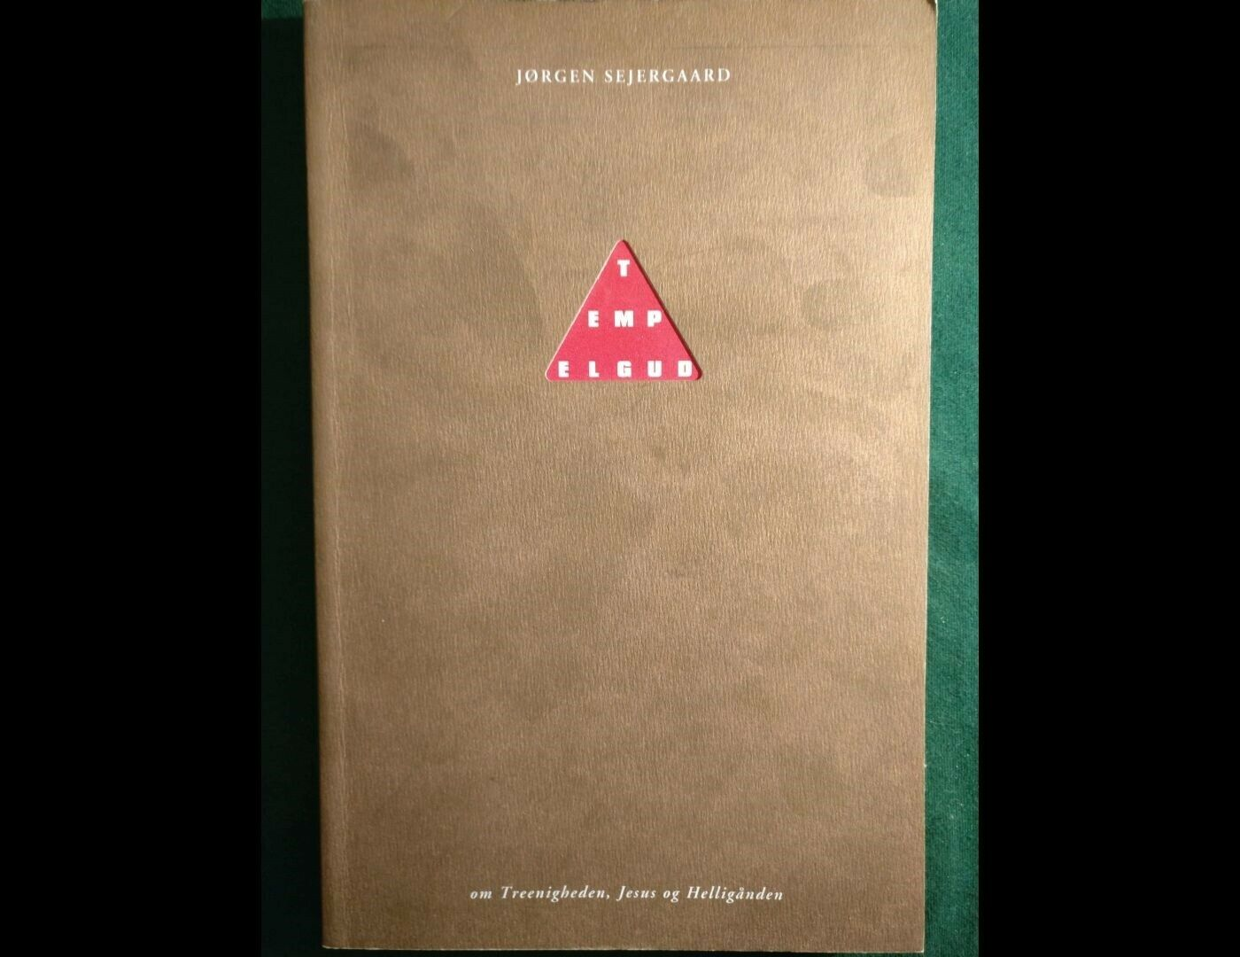
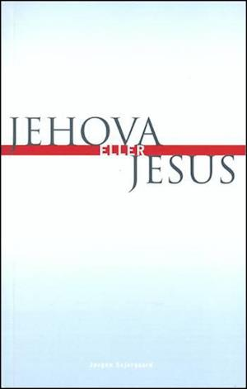
To bøger af Jørgen Sejergaard

Slide 30
Hvordan skal vi så forstå Ordspr 8,22-31?
Jeg er ikke overbevist om, at det er en direkte profeti om Jesus
Kristus.
Teksten kan hverken bruges til at bevise Jesu guddomme-
lighed eller, at Jesus er en skabning.

Slide 31
A Visdommens oprindelse (v.22-23)
HERREN ejede/skabte mig som begyndelsen på sine handlinger,
som det første af sine værker dengang.
Fra evighed er jeg dannet/indsat, fra begyndelsen, før jorden blev til.

Slide 32
B Den negative tilstand ved skabelsen (v.24-27a)
Jeg blev født, før strømmene var til,
før der var vandrige kilder;
da bjergene endnu ikke var sat ned,
forud for højene blev jeg født,
førend han skabte landjorden og markerne
og de første støvkorn i verden.
Da han grundfæstede himlen, var JEG der.

Slide 33
Afsnit A og B
HERREN ejede/skabte mig som begyndelsen på sine handlinger,
som det første af sine værker dengang.
Fra evighed er jeg indsat/dannet, fra begyndelsen, før jorden blev til.
Jeg blev født, før strømmene var til,
før der var vandrige kilder;
da bjergene endnu ikke var sat ned,
forud for højene blev jeg født,
førend han skabte landjorden og markerne
og de første støvkorn i verden.
Da han grundfæstede himlen, var JEG der - אני שם

Slide 34
B’ Positiv fremstilling af skabelsen (v.27b-30a)
Dengang [...],
↓ da han lagde jordens flade fast på urdybet,
↓ da han samlede skyerne deroppe,
↓ da han lod urdybets kilder strømme,
↓ da han satte en grænse for havet,
↓ så vandet ikke kunne overtræde hans befaling,
↓ da han lagde jordens grundvolde fast,
→ da var jeg ved hans side som hans fortrolige/arkitekt.

Slide 35
A’ Visdommens lovprisning af menneskenes tilblivelse (v.30b-31)
Jeg var til glæde for ham dag efter dag,
jeg sang [legede] foran ham hele tiden.
Jeg sang om [legede på] hans vide jord
og min glæde var hos MENNESKENE

Slide 36
HERREN ejede/skabte/frembragte mig] som begyndelsen på sine handlinger,
som det første af sine værker dengang.
Fra evighed er jeg indsat/dannet, fra begyndelsen, før jorden blev til.
Jeg blev født, før strømmene var til,
før der var vandrige kilder;
da bjergene endnu ikke var sat ned,
forud for højene blev jeg født,
førend han skabte landjorden og markerne
og de første støvkorn i verden.
Da han grundfæstede himlen, var JEG der.
Dengang [...],
↓ da han lagde jordens flade fast på urdybet,
↓ da han samlede skyerne deroppe,
↓ da han lod urdybets kilder strømme,
↓ da han satte en grænse for havet,
↓ så vandet ikke kunne overtræde hans befaling,
↓ da han lagde jordens grundvolde fast,
→ da var jeg ved hans side som hans arkitekt [fortrolige].
Jeg var til glæde for ham dag efter dag,
jeg sang [legede] foran ham hele tiden.
Jeg sang om [legede på] hans vide jord
og min glæde var hos MENNESKENE

Slide 37
Hvordan skal vi så forstå Ordspr 8,22-31?
Jeg tror, at teksten handler om Guds visdom, som kommer
fra Gud og ned til os mennesker.
Gud vil dele sin visdom med os!
Visdommen er en midler mellem Gud og os mennesker
og peger dermed hen på Jesus Kristus

Slide 38
Jesus som visdomslærer
Ordsp 30,7-9 | Fadervor
Hold løgn og løgneord borte fra mig | Helliget blive dit navn
Giv mig min brødration | Giv os i dag vort daglige brød
Lad mig ikke krænke min Guds navn | Led os ikke i fristelse
Der er kun én bøn i Ordsprogenes Bog (30,7-9)

Slide 39
Jesus som visdomslærer
Jesus optræder i Bjergprædikenen som visdomslærer:
Saligprisninger stammer fra visdomslitteraturen
Jesus lærte dem (indrammer Bjergprædikenen)
Ordsprogsagtigt materiale, retoriske spørgsmål, formaninger og belæringer
Talen om de to veje, to slags frugter og de to grundvolde

Slide 40
Ordsprogenes Bogs betydning
Ordsprogenes Bog hører hjemme i Bibelen og lærer os både om livet med andre mennesker og om de to udgange for livet: døden og livet
Ordsprogenens Bog er Guds moralske vejledning, som er på linje med de profetiske tekster og lovgivningen. Gud åbenbarer sin vilje på tre forskellige måder
Jesus kom ind i vor verden og var både præst, profet og visdomslærer.

